Slide 1

(Pondasi Dangkal)

Slide 2
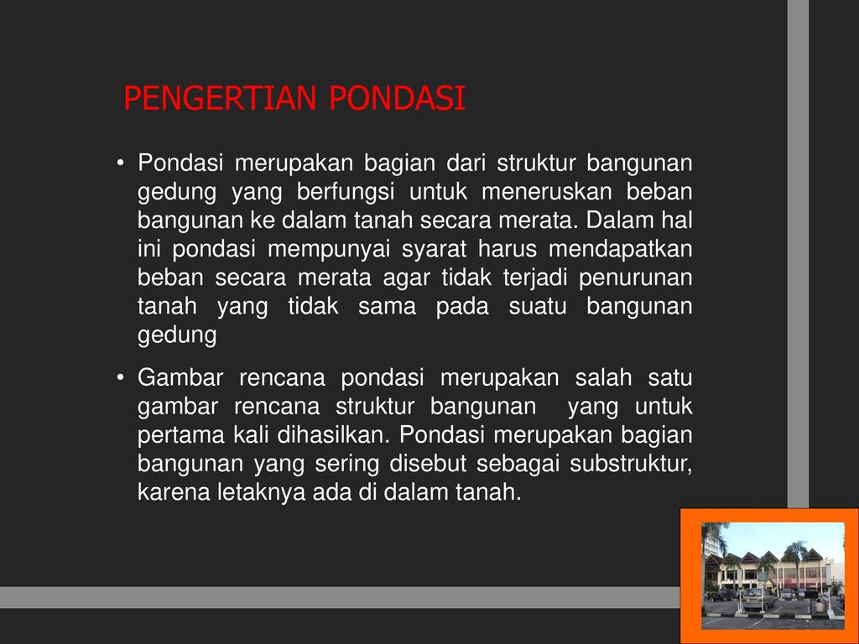

Slide 3
Rencana dan Rangka STRUKTUR Utama Pondasi
Rencana pondasi adalah gambaran untuk menunjukkan bagian-bagian yang harus dikerjakan dalam pembuatan pondasi. Umumnya berisi rancangan yang menunjukkan letak dan ukuran pondasi, penempatan pilar, kolom, dinding pondasi, dan kebutuhan struktural lainnya.
Rencana atau rancangan pondasi adalah sketsa gambar yang menunjukkan bagaimana pondasi sebuah gedung akan dibangun. Biasanya, dalam skema tersebut akan terlihat bentuk, jalur, dan titik pondasi dari sisi atas sesuai denah tata ruang bangunan
Sistem pondasi harus aman terhadap penggulingan, rotasi, penggelinciran atau pergeseran tanah. Sistem pondasi harus aman terhadap korosi atau kerusakan yang disebabkan oleh bahan berbahaya yang terdapat di dalam tanah
Rangka struktur utama merupakan bagian dari struktur bangunan gedung yang berfungsi untuk menahan dan meneruskan beban bangunan ke dalam pondasi secara merata.Dalam hal ini rangka struktur utama mempunyai syarat harus mendapatkan beban secara merata agar tidak terjadi pembebanan pondasi yang tidak sama pada suatu bangunan gedung yang mengakibatkan penurunan pondasi bangunan secara tidak merata.

Slide 4
Langkah membuat pondasi rumah yang kuat dan berkualitas
1. Atasi dulu masalah kondisi Tanah. ...
2. Jika lahan miring, lakukan hal ini. ...
3. Gambar rancangan Pondasi. ...
4. Lakukan Penggalian. ...
5. Memasang batu dan bata. ...
6. Memasang Besi tiang. ...
7. Memasang bekisting.

Slide 5
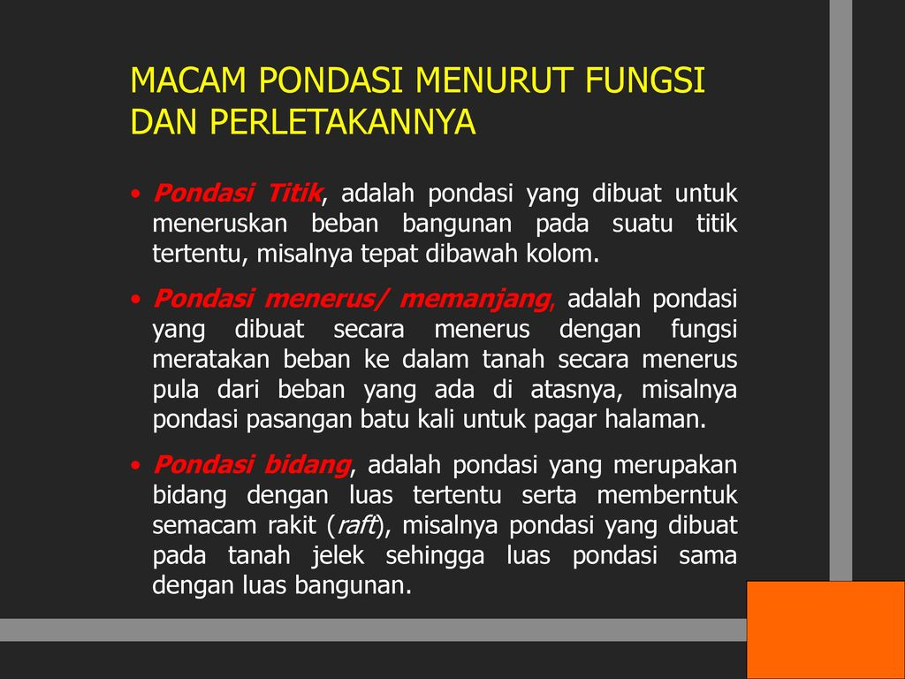

Slide 6
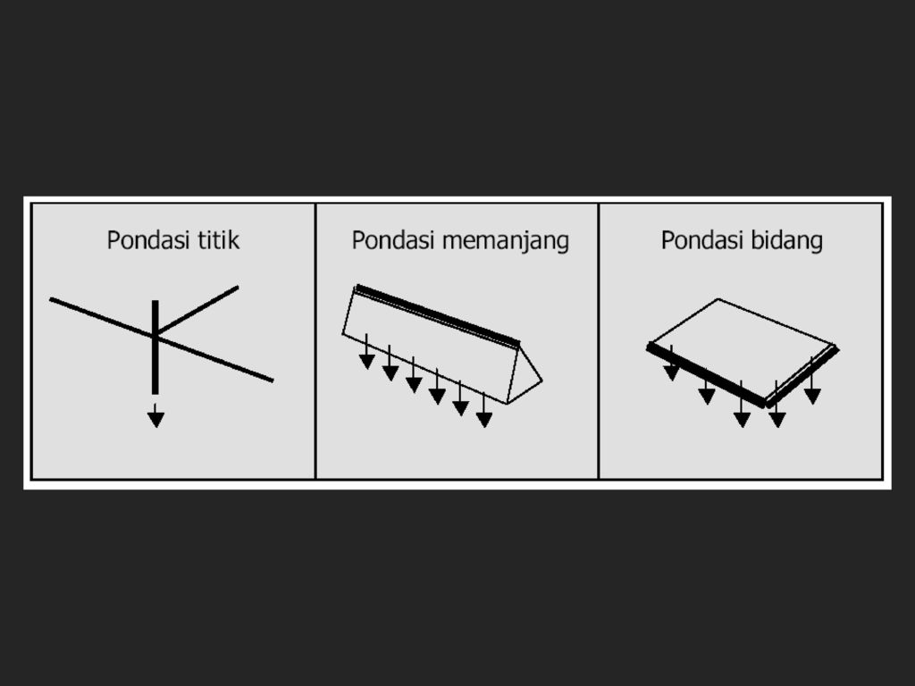

Slide 7
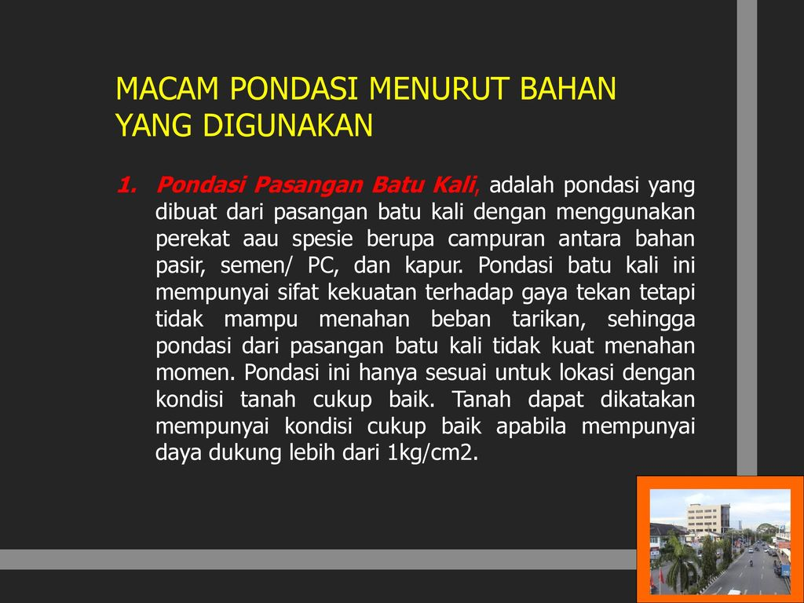

Slide 8
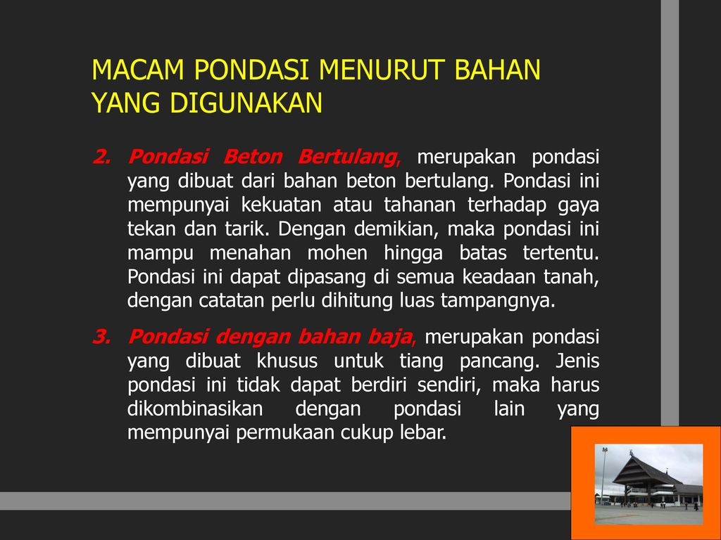

Slide 9
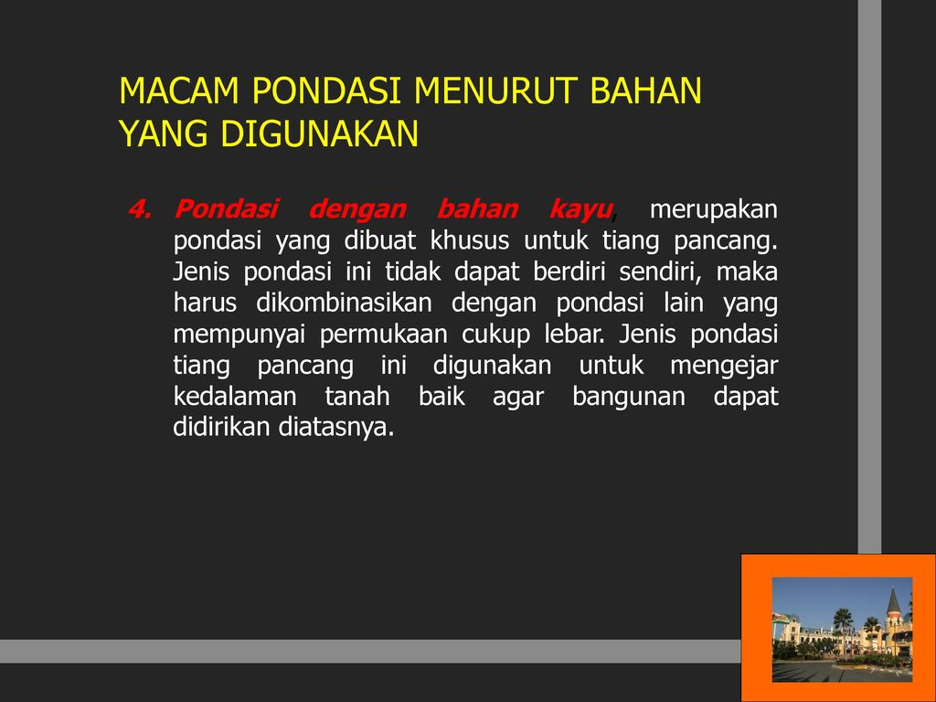

Slide 10
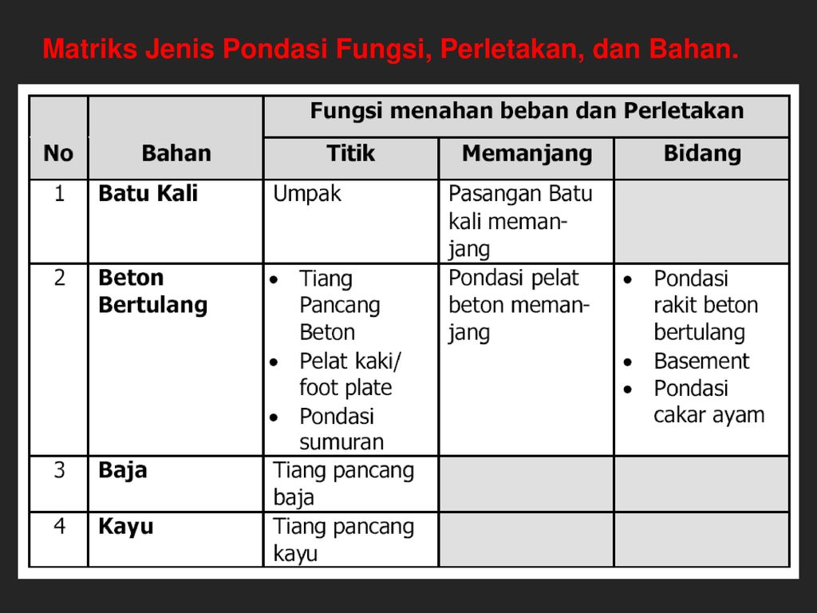

Slide 11
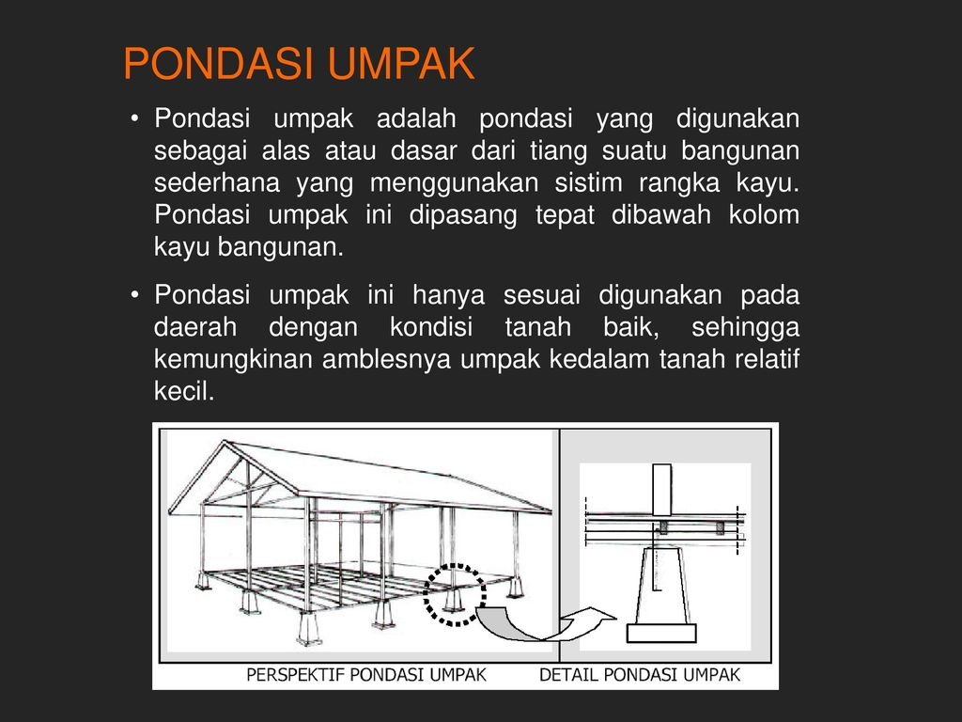

Slide 12
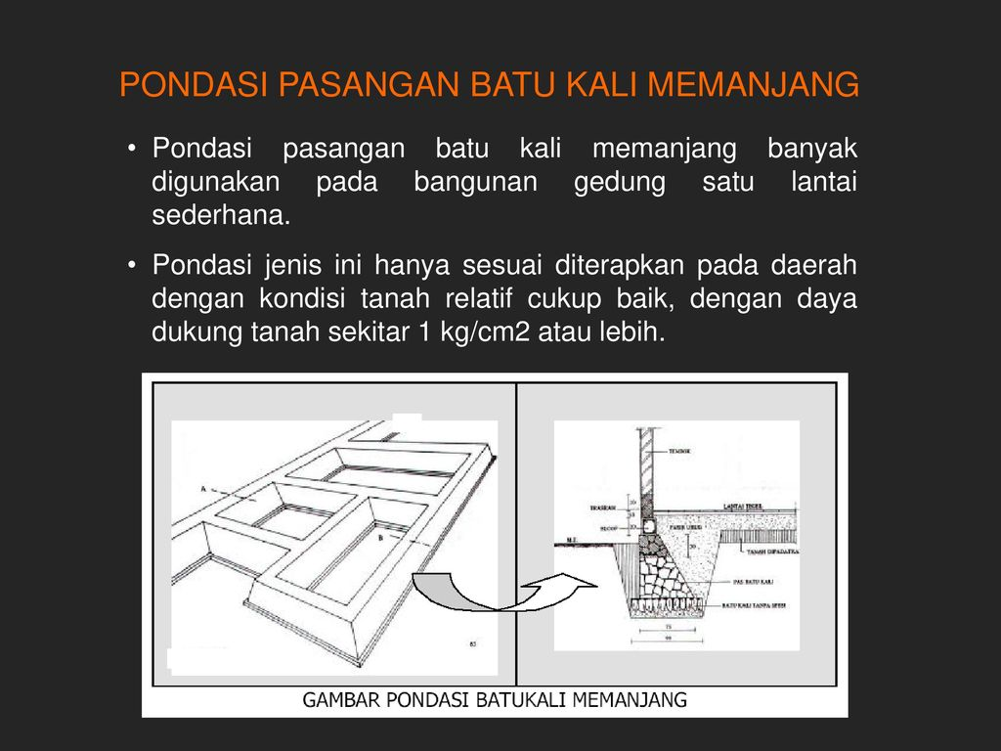

Slide 13
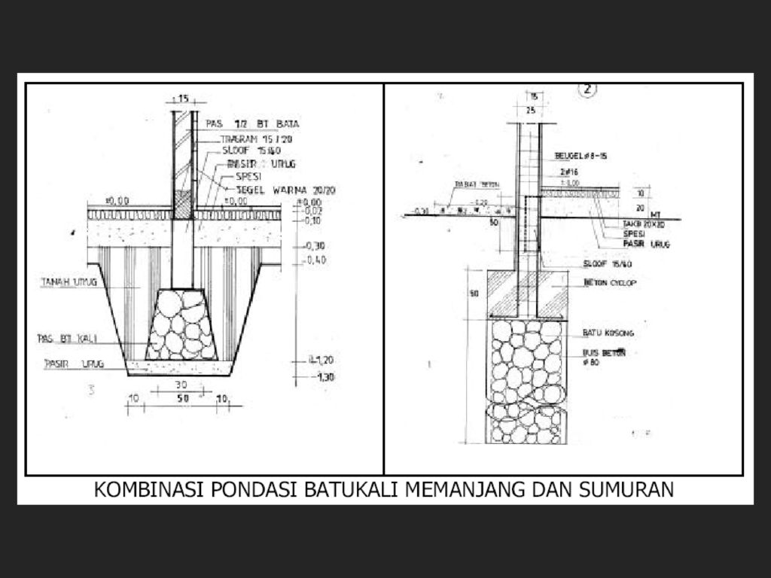

Slide 14
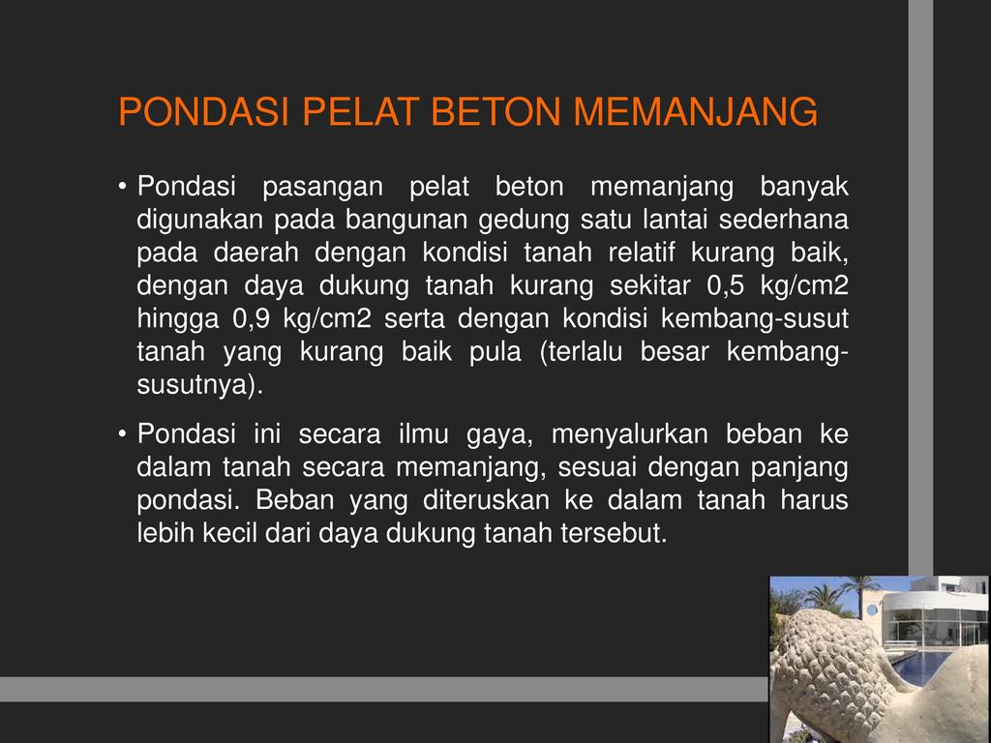

Slide 15
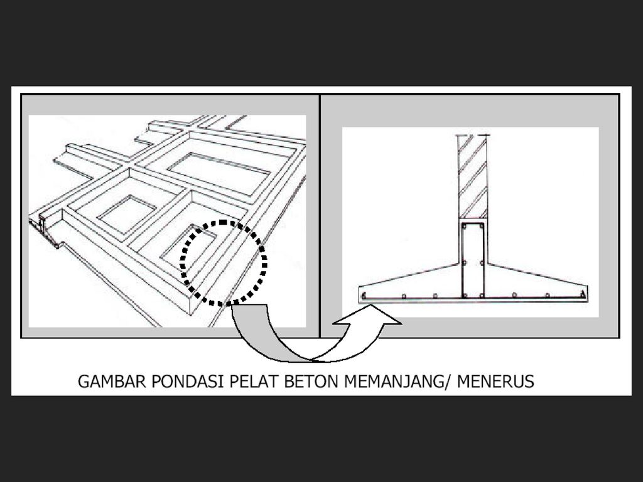

Slide 16
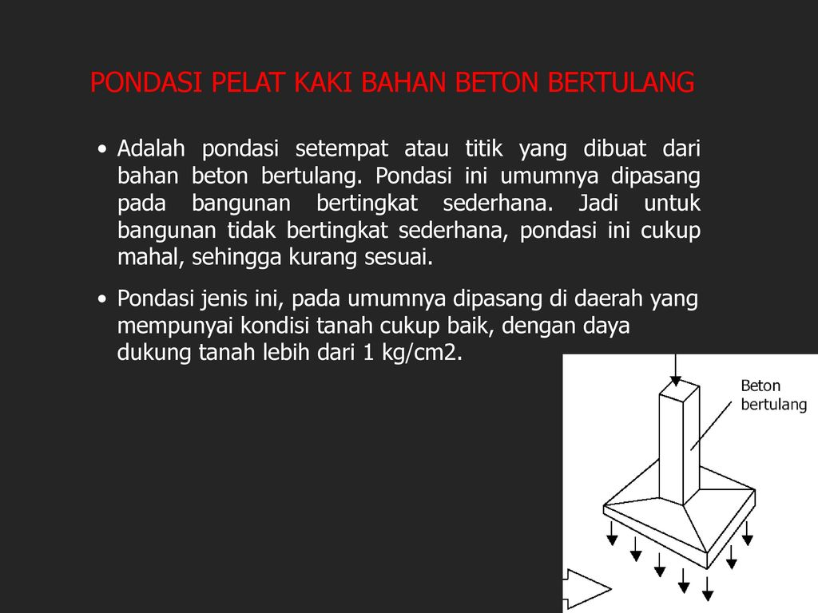

Slide 17
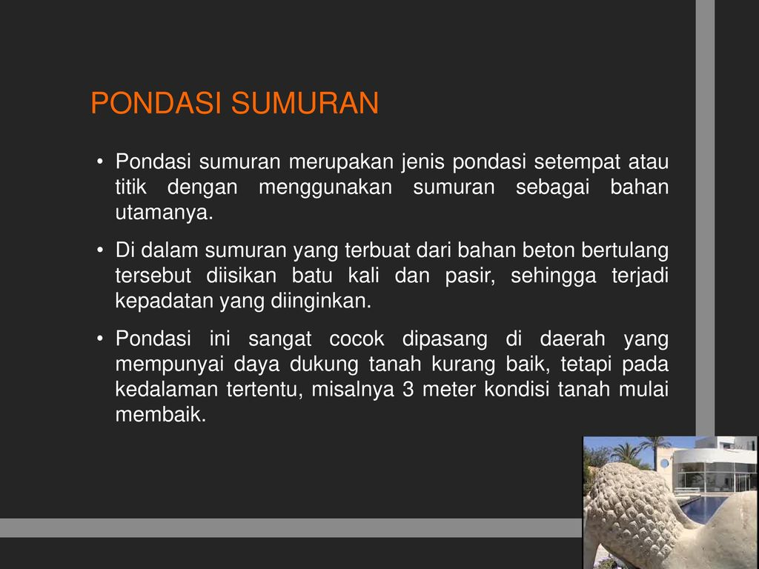

Slide 18
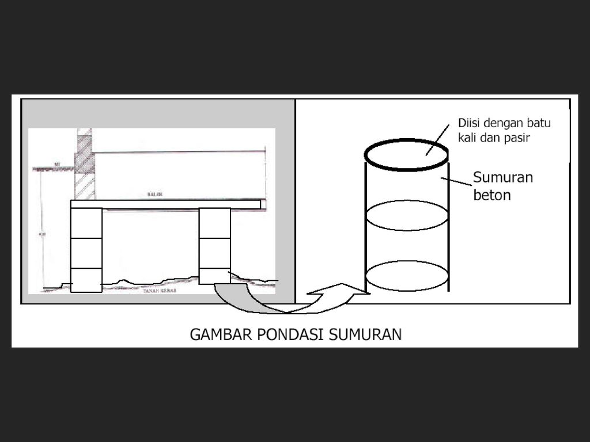

Slide 19
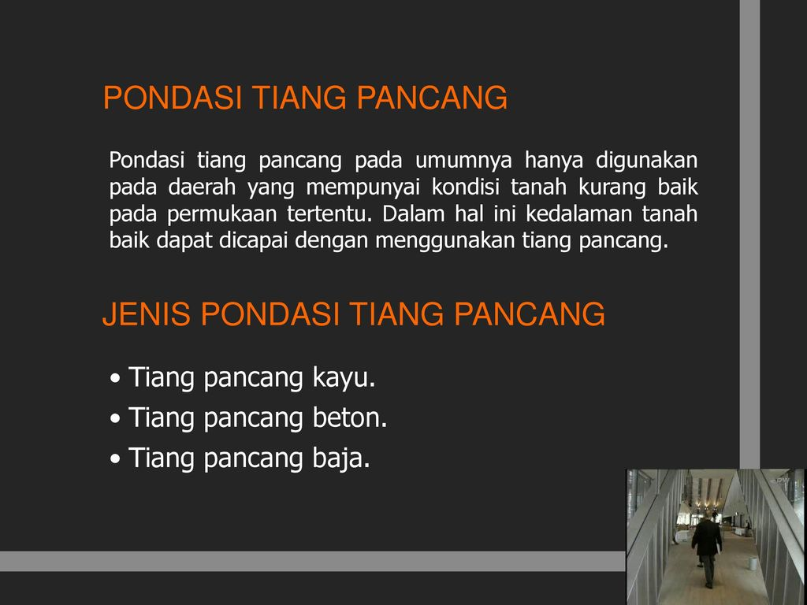

Slide 20
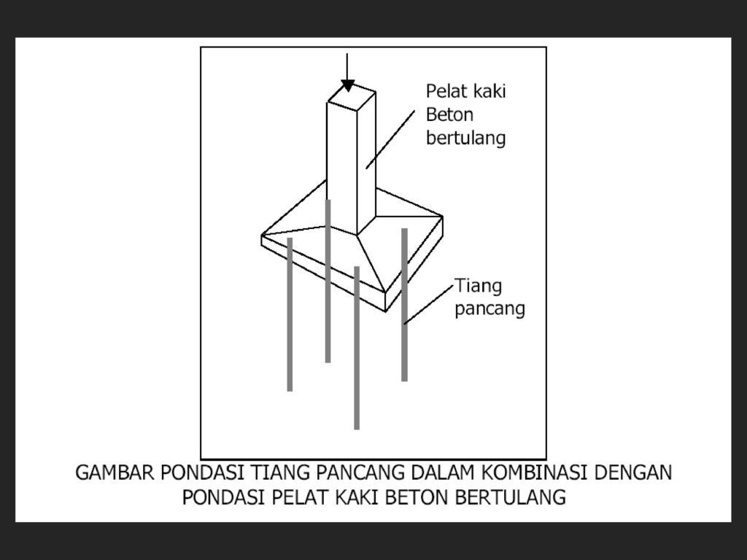

Slide 21
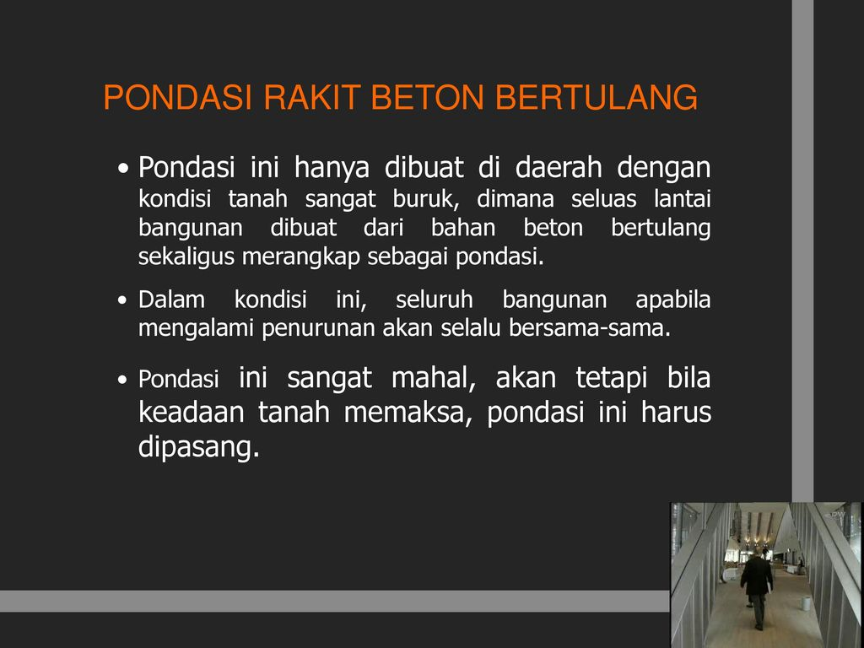

Slide 22
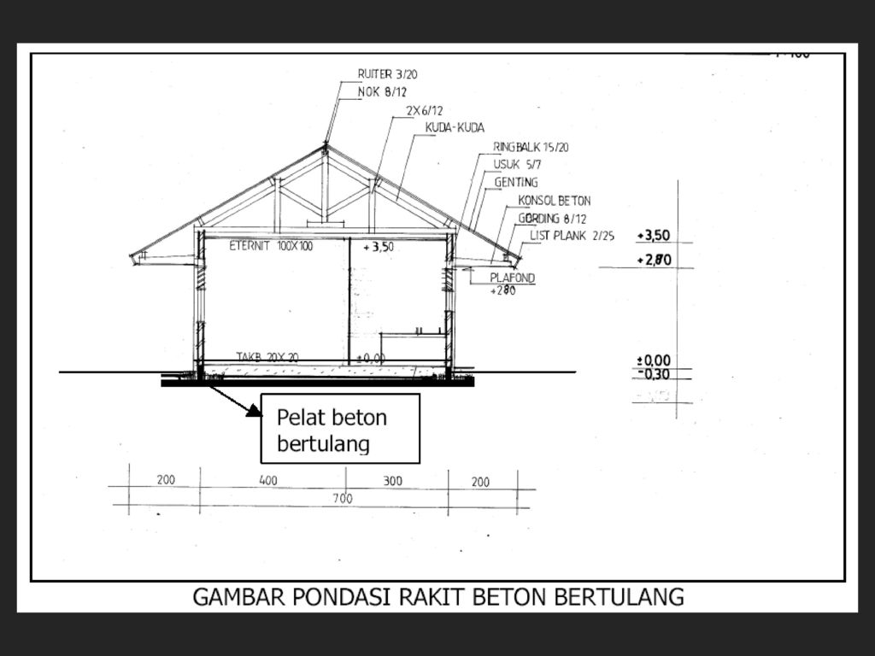

Slide 23
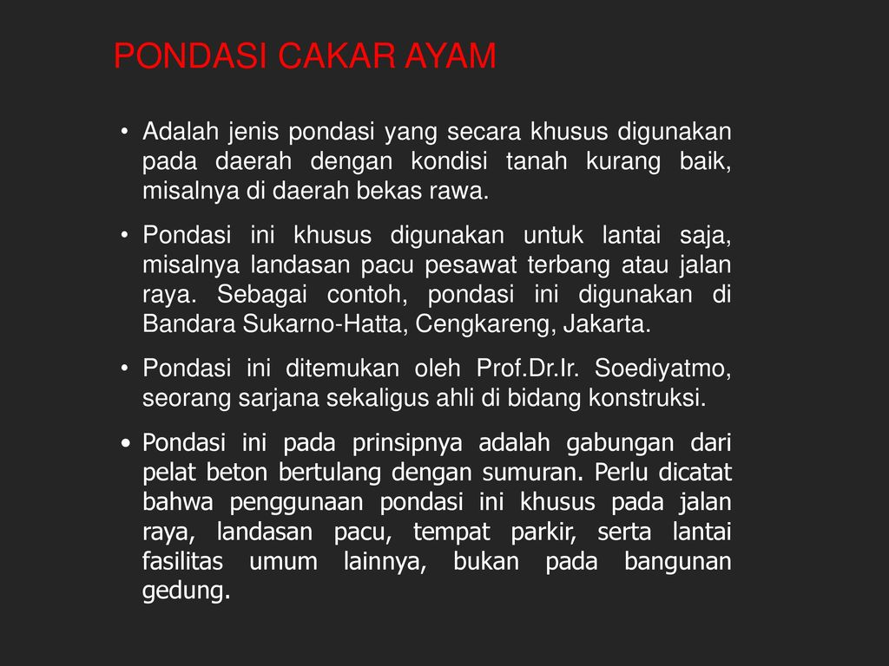

Slide 24
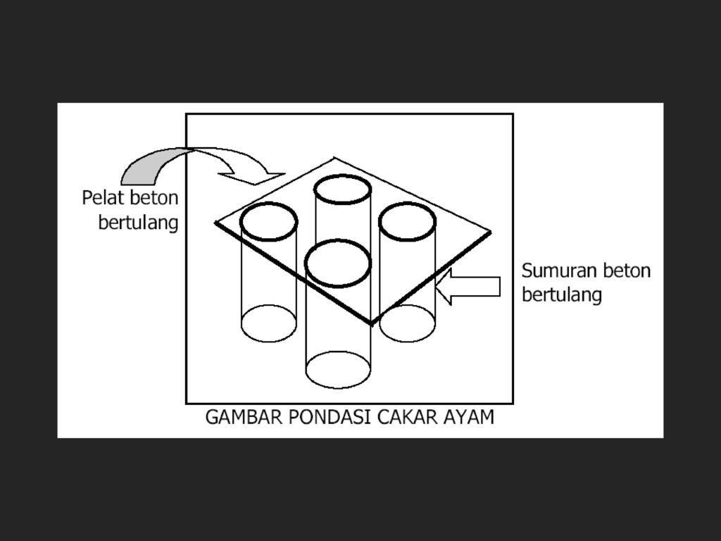

Slide 25
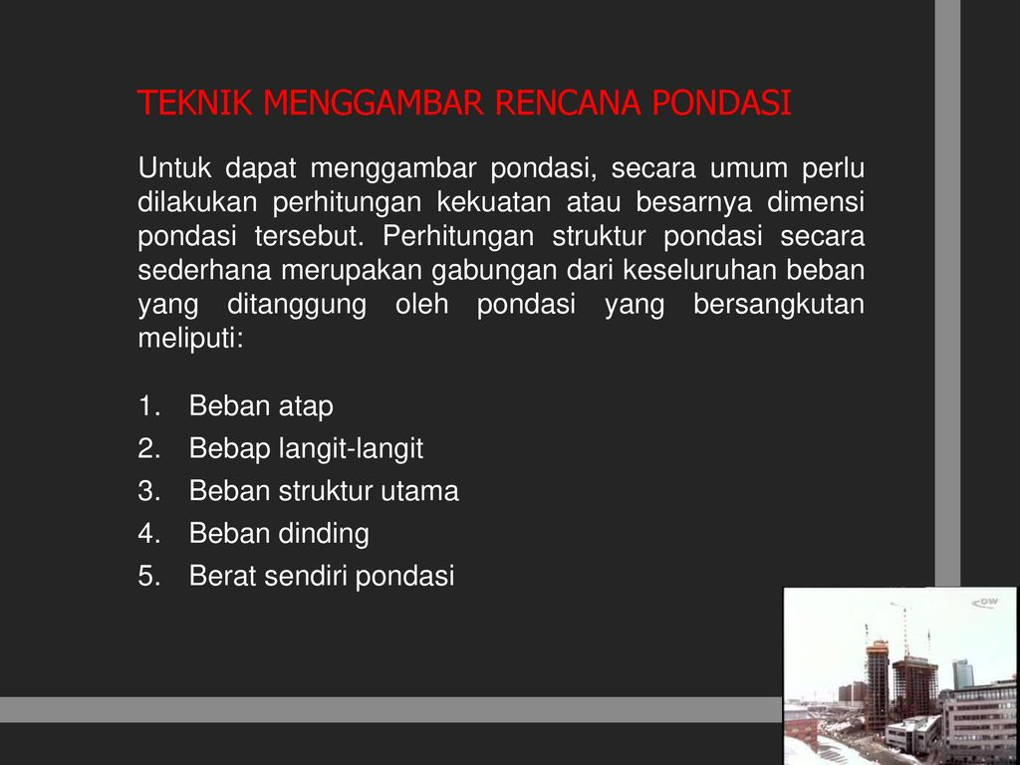

Slide 26
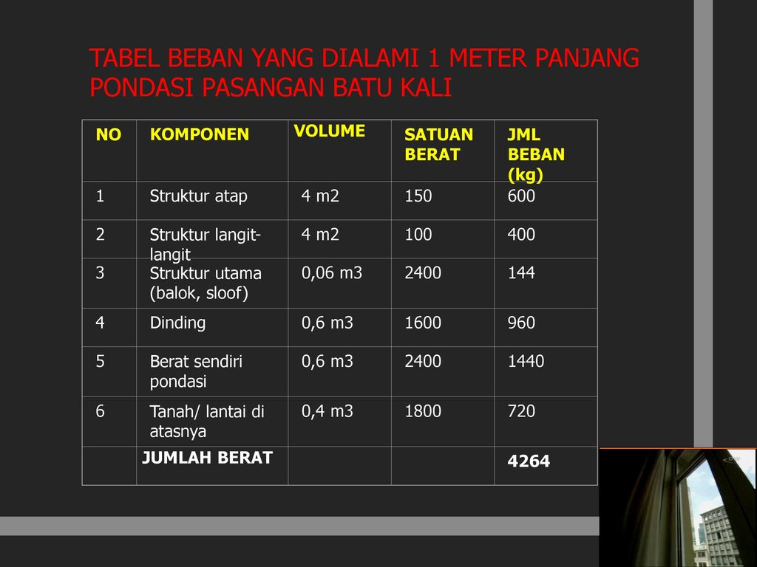

Slide 27
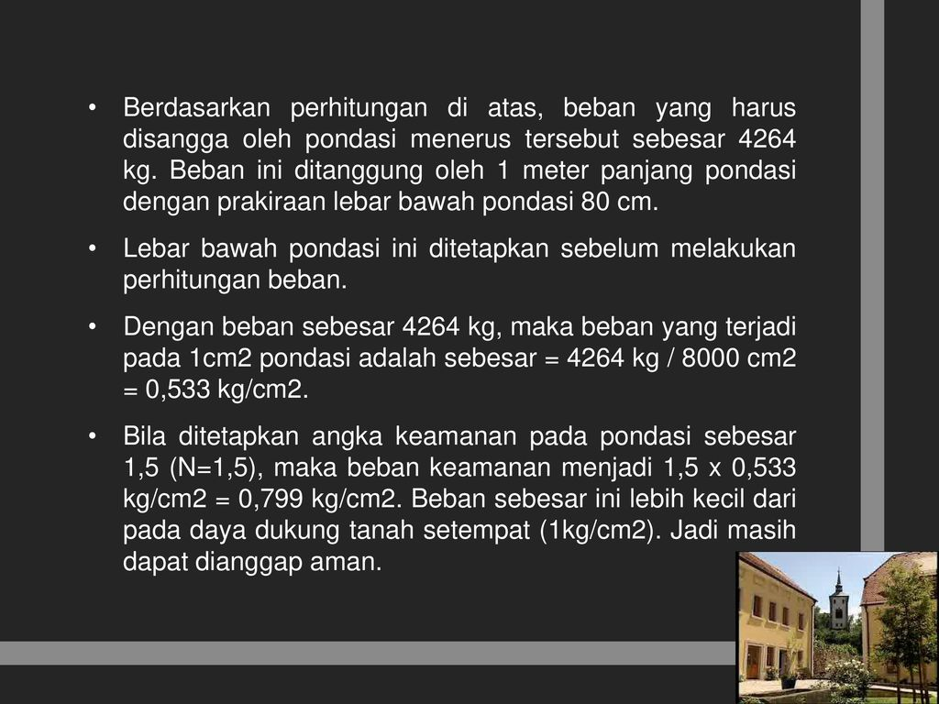

Slide 28
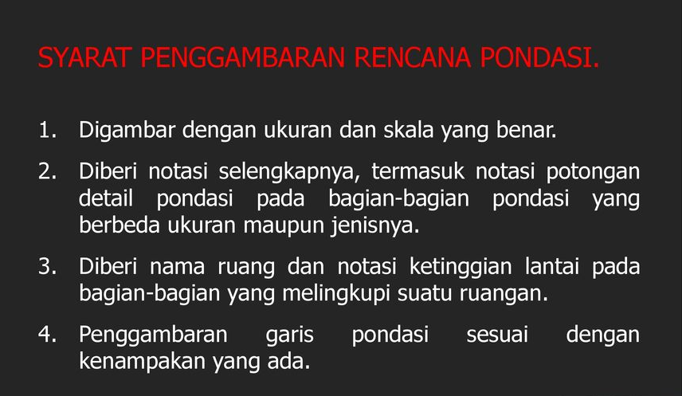

Slide 29
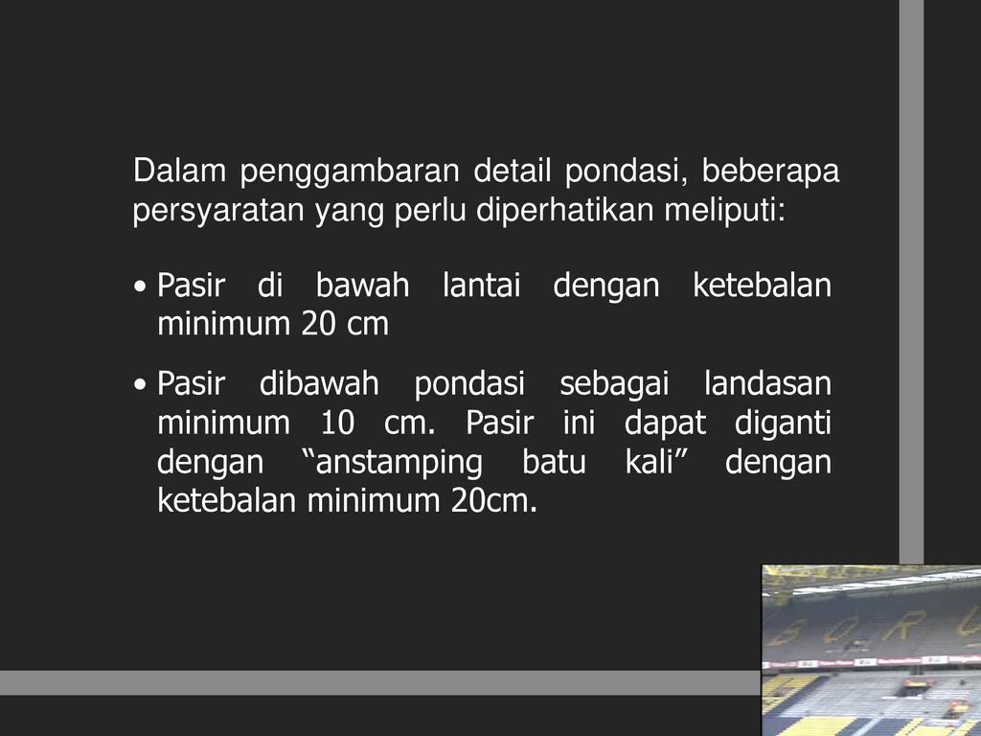

Slide 30


Slide 31
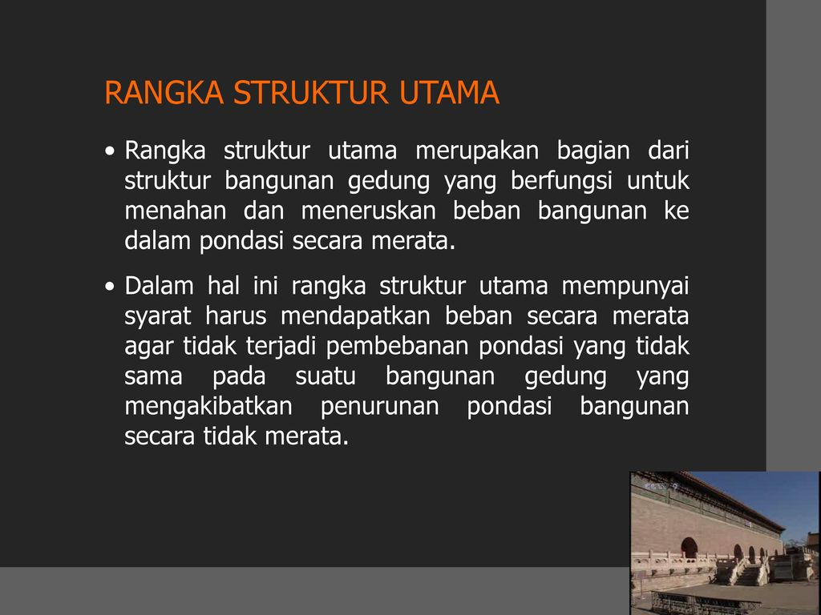

Slide 32
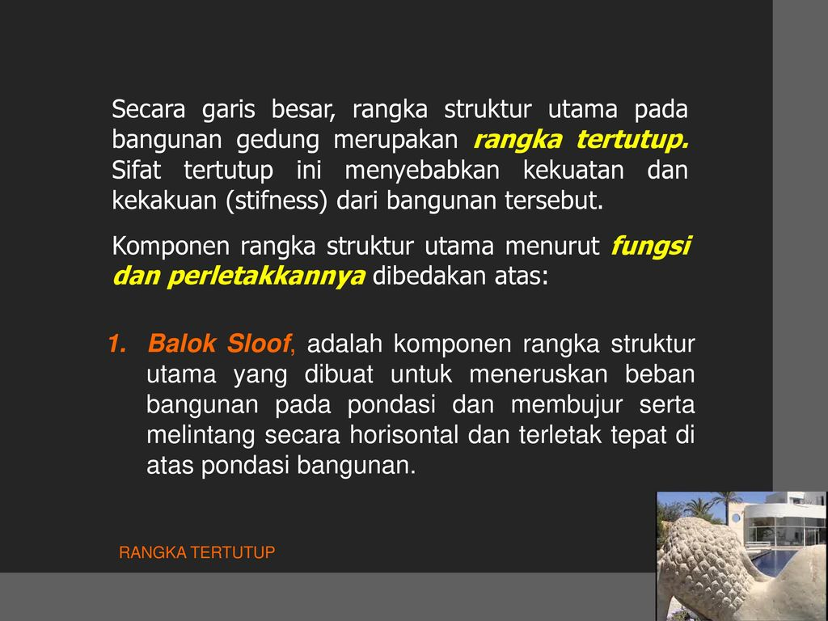

Slide 33
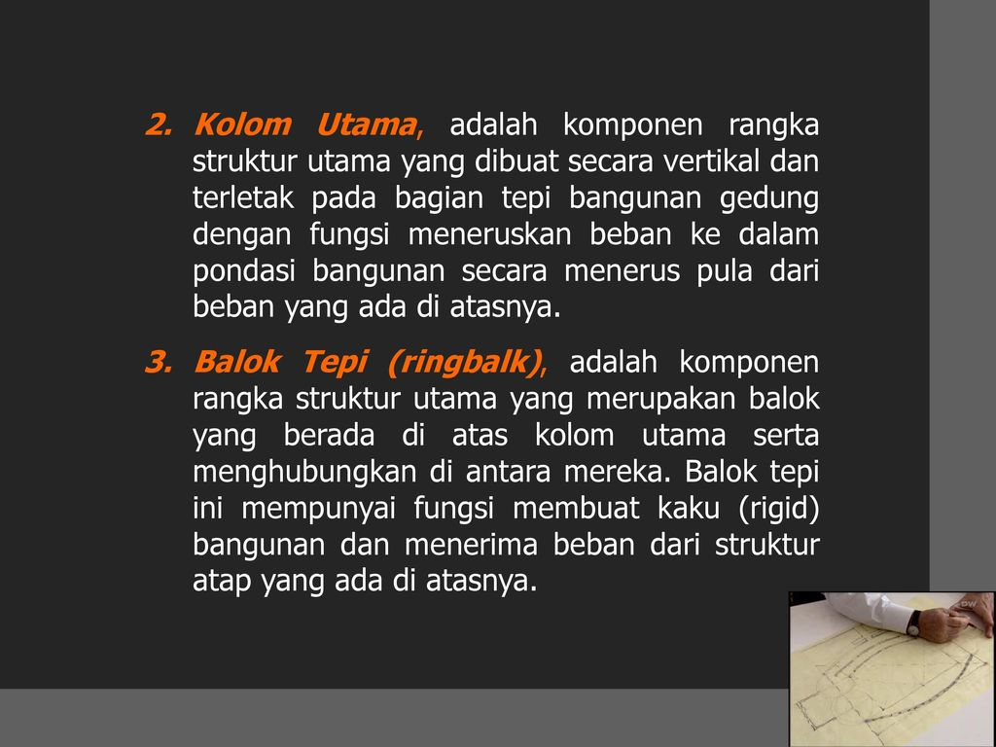

Slide 34
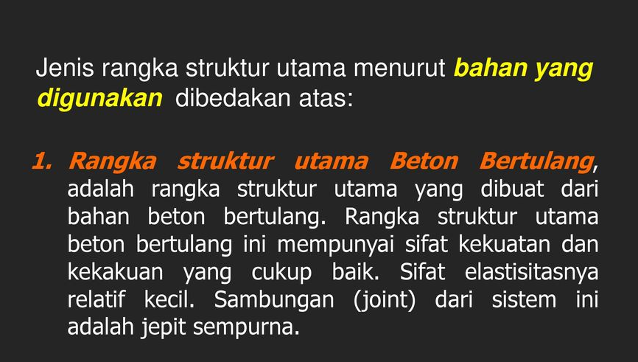

Slide 35
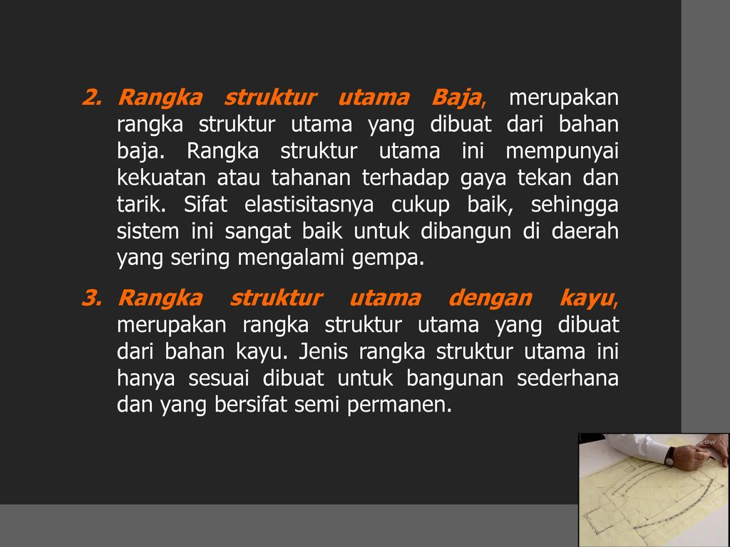

Slide 36
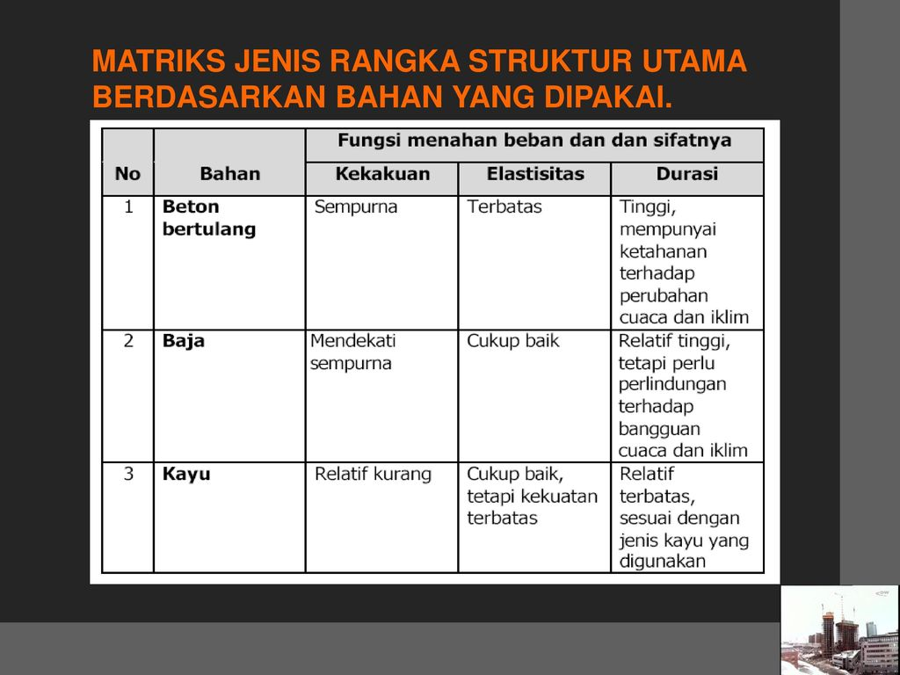

Slide 37
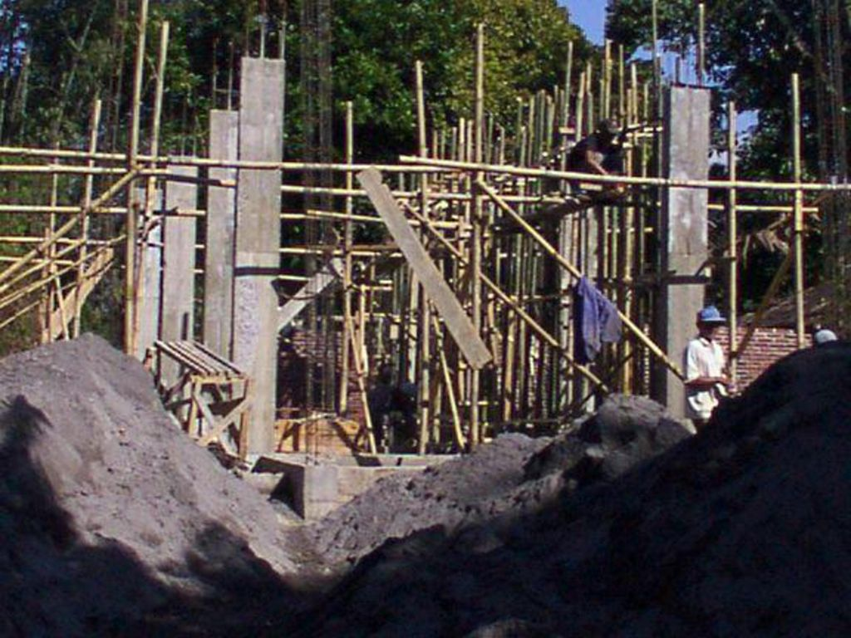

Slide 38
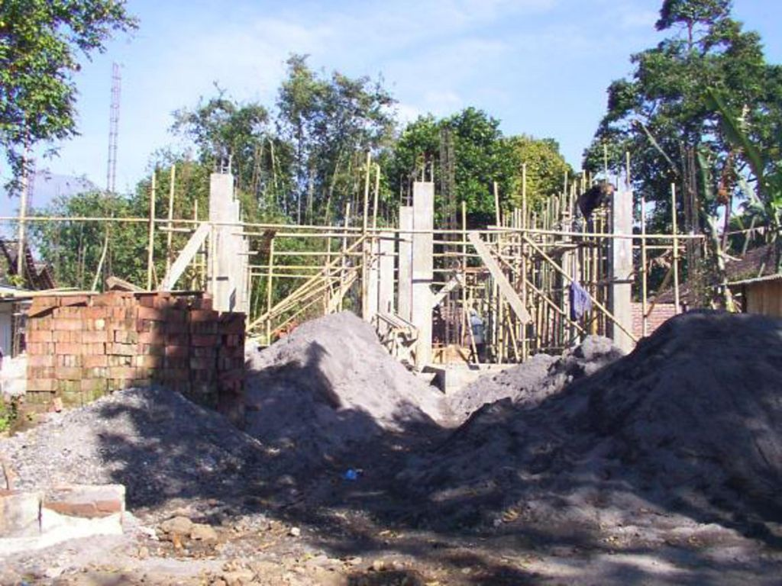

Slide 39
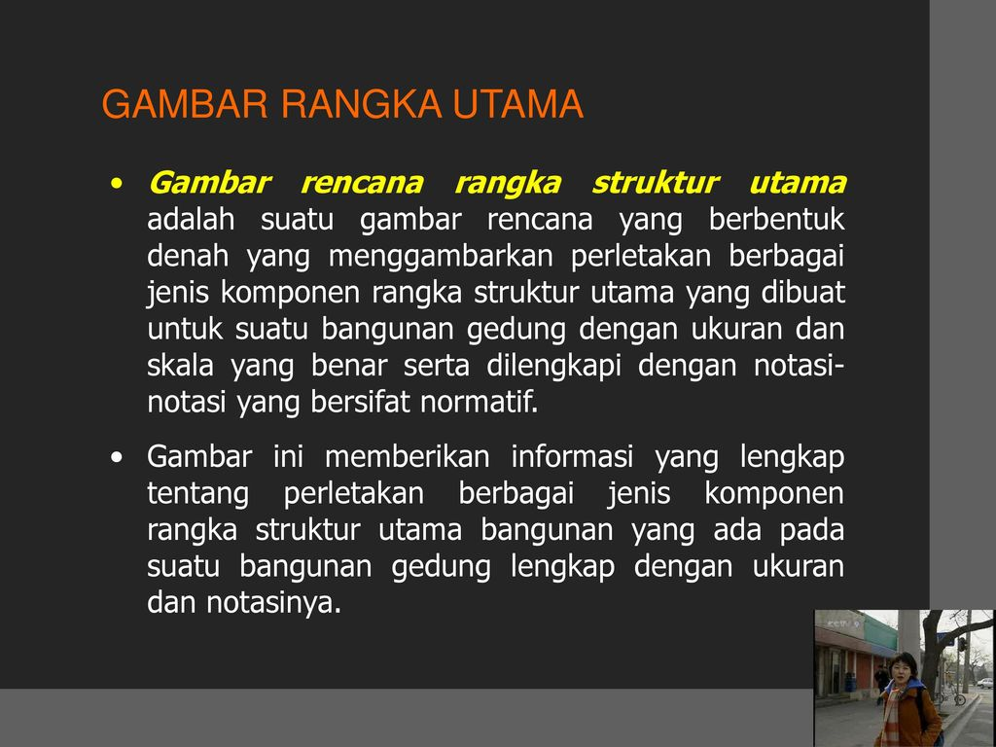

Slide 40
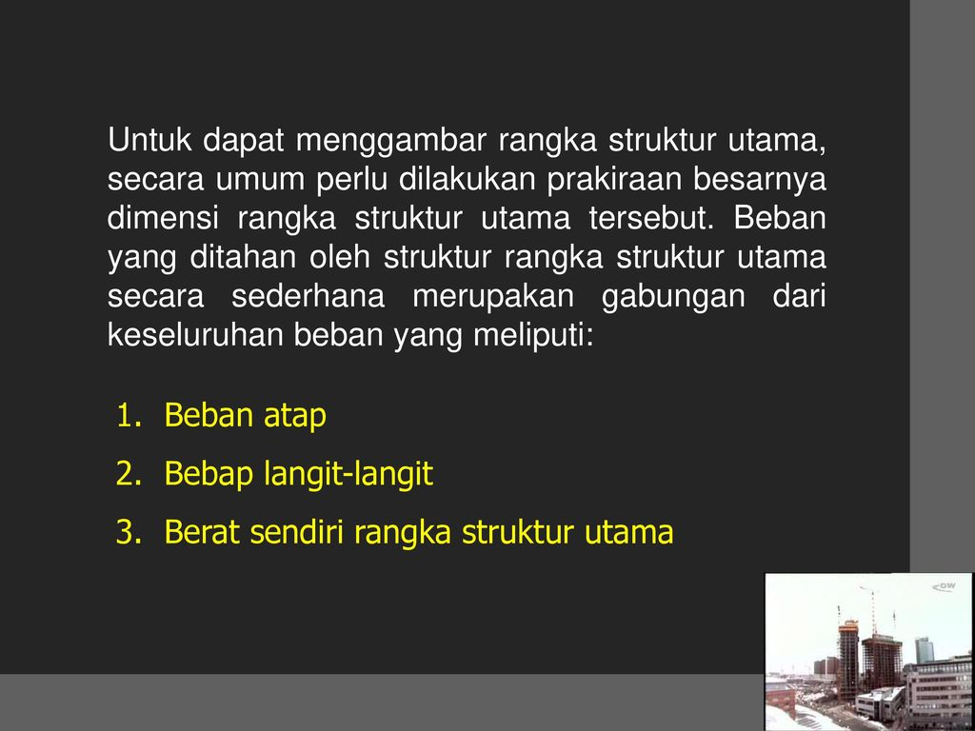

Slide 41
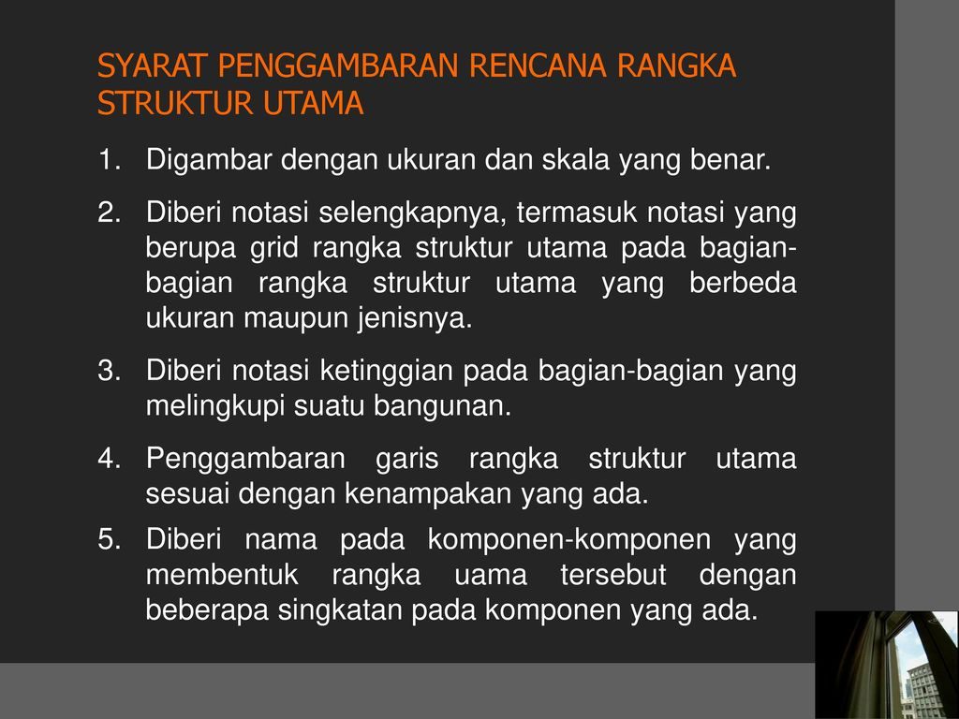

Slide 42
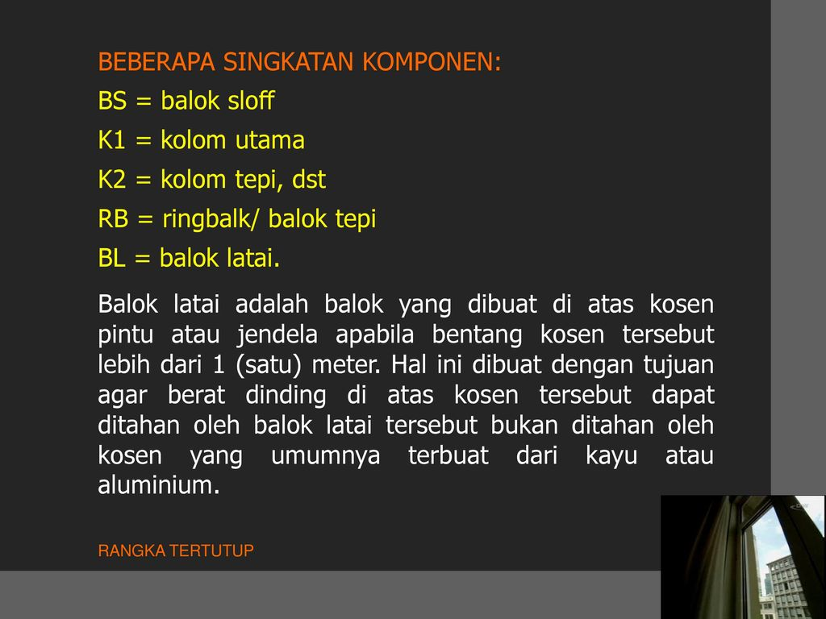

Slide 43
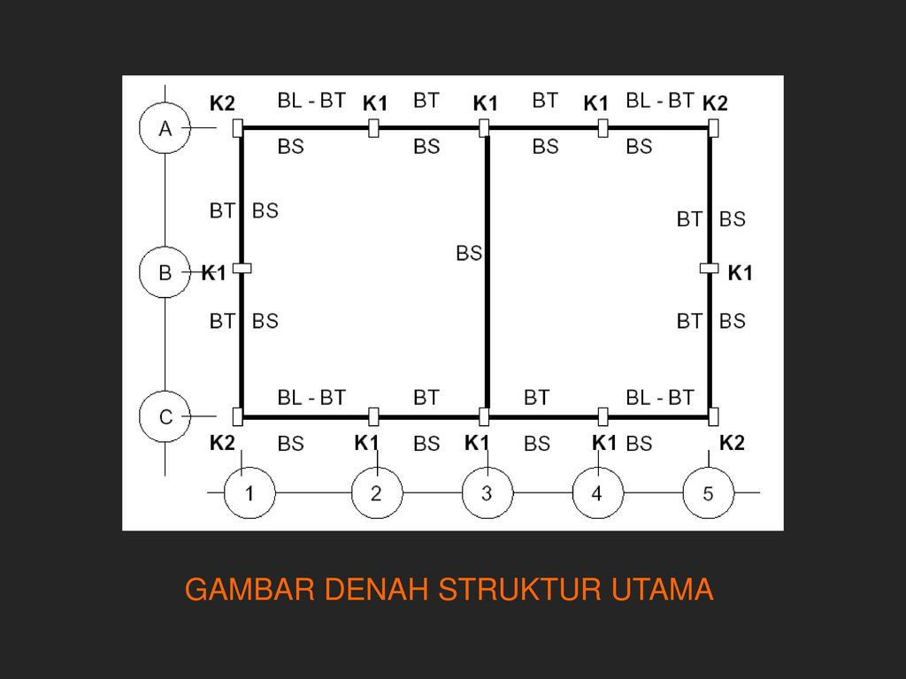

Slide 44
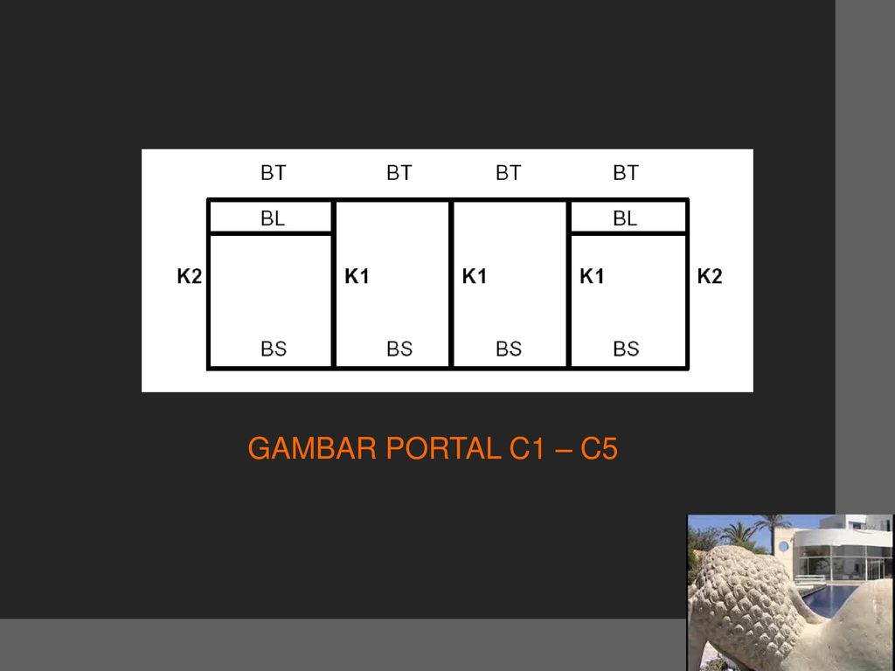

Slide 45
S E L E S A I
15 – 12 - 2022

